Slide 2
محتويات العرض التقديمي
إحصاءات ودراسات
2. فكرة المشروع « التوظيف وإدارة العمل عن بعد في بوابة إلكترونية واحدة »
2.1. إي-دوام ليس مجرد موقع توظيف
2.2. أهداف إي-دوام
2.3. لماذا العمل عن بعد للمعاق
آلية عمل «إي-دوام»
3.1. المستفيدين من إي دوام
الموظف « من ذوي الاحتياجات الخاصة »
الشركات
3.2. ضمان جدّية التوظيف
3.3. التدريب

Slide 3
مقدمة
إن التحدي الأساسي الذي يواجه المملكة العربية السعودية حالياً يتمثل في توفير فرص عمل للمواطنين السعوديين في القطاع الخاص وكذلك الحكومي بدلاً من العمالة الوافدة والتي تستحوذ على الفرص الوظيفية بنسب متزايدة.

Slide 4
أصبحت القضية الأن ليست مقتصرة على الدعم المادي فقط ولكنها تطرقت لتحديات توظيف فئات محددة بالمجتمع ،،،
ذوي الاحتياجات الخاصة / المرأة
لذلك كان لصندوق تنمية الموارد البشرية «هدف» دور كبير في تبني مبادرات لمكافحة ظاهرة البطالة وزيادة نسبة السعودة وتقليل العمالة الوافدة .. وانطلاقاً من حرصنا على الانتماء لتلك المبادرات الوطنية تنامت إلينا فكرة تنفيذ مشروع بوابة إلكترونية تقدم خدمات توظيف وإدارة العمل عن بعد لذوي الاحتياجات الخاصة ..

Slide 5
1. دراسات وإحصاءات

Slide 6
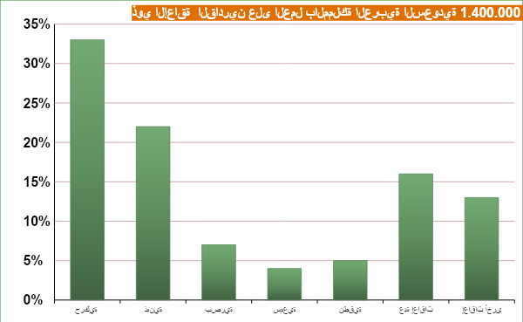

Slide 7
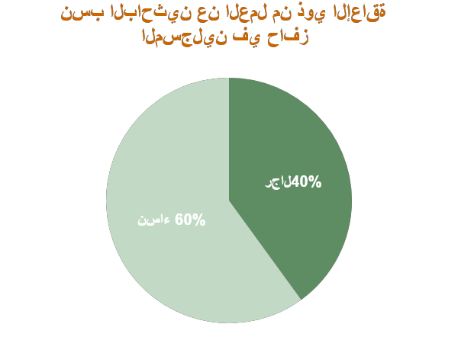

Slide 8
2. فكرة المشروع

Slide 9
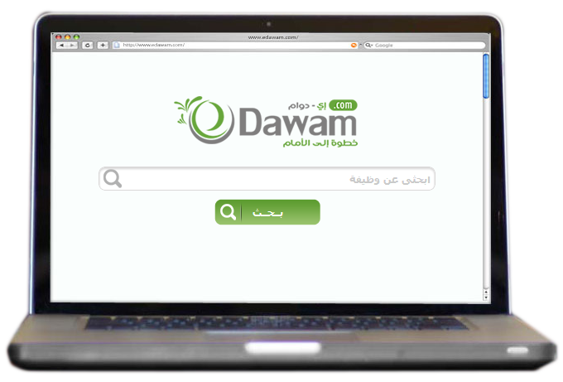
تصميم بوابة إلكترونية ترتكز فكرتها على الجمع بين توفير فرص للتوظيف عن بعد وإدارة العملية الوظيفية بين الشركة والموظف من خلال تقنية تكنولوجية تربط صاحب العمل بالموظف وتوفر للشركات والموظفين المشتركين مجموعة من المميزات التي تساعدهم في الوصول إلى أهدافهم بأفضل الطرق وأكثرها احترافية من خلال خطوات مرنة تبدأ بالتسجيل بالموقع ويليها استخدام الخصائص المتوفرة للشركات وطالبي الوظائف الاختيارية من متابعة الأعمال إلى التسجيل في السعودة للشركات.
بالتعاون مع الجهات ذات العلاقة « صندوق تنمية الموارد البشرية بالمملكة »

Slide 10
2.1. إي-دوام ليس مجرد موقع توظيف
آليات منظمة لمتابعة الأعمال من قبل الشركة والموظف.
تقديم طرق تدريب وارشاد للنظام بكافة الأنواع ليختار المدير والموظف الطريقة الأسهل بالنسبة له
( دليل مستخدم / فيديو / .... )
إرسال مهمة
مدير
استلام مهمة
تنبيهات
إرسال المهام المنجزة
موظف
تقارير دورية
تقييم العمل
مدير
الأرشيف
إنهاء المهمة

Slide 11
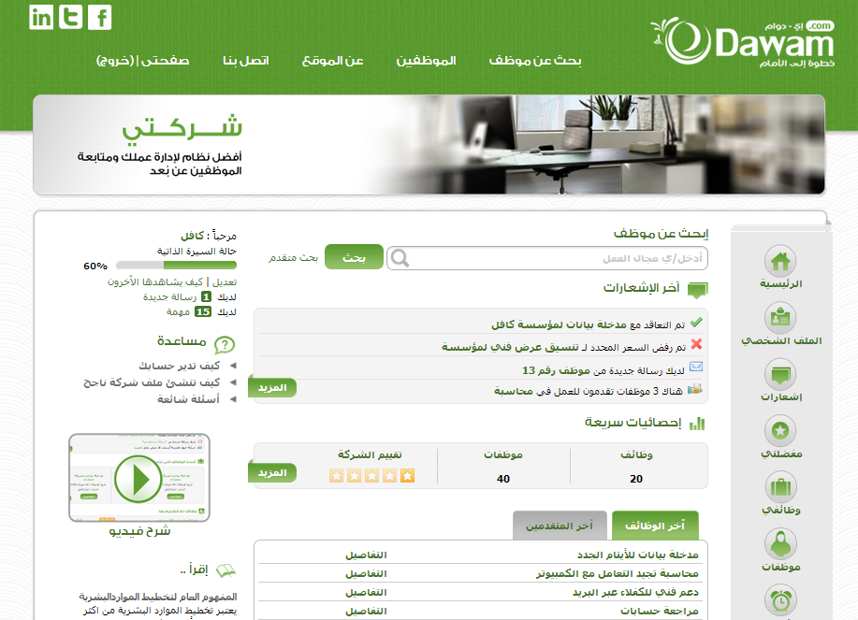
بوابة إي–دوام الإلكترونية تعد أكبر ملتقي توظيفي لذوي الاحتياجات الخاصة ليست مختصة فقط بتوفير الفرص الوظيفية ولكن دورها ،،،
مشرف على العملية الوظيفية وإدارة العمل عن بعد بين الموظف والشركة من خلال العديد من الاجراءات التقنية المتطورة.

Slide 12
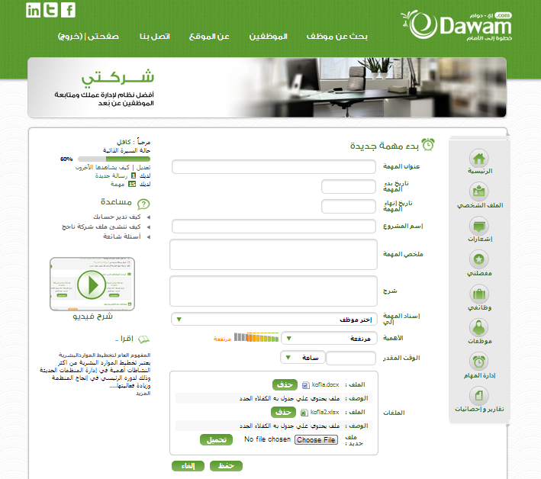
تنفيذ آليات مخصصة لمتابعة مشاريع التوظيف بعد التطبيق.

Slide 13
استخدام قناة التعامل الإلكترونية بين الشركة والموظف عن بعد ويوفر الخدمات التالية:
تثبيت أوامر العمل ونسبة الانجاز وفترات الانجاز .
إتاحة تقييم الأعمال من المدير المباشر .
إصدار تقييم اسبوعي وشهري يساعد الطرفين على الارتقاء بالأداء بناءً على تقييم رقمي.

Slide 14
تثبيت التعاقدات الوظيفية بعقد الكتروني وما يتبعه من خدمات
(حسب المتاح):
التسجيل في التأمينات الاجتماعية.
التسجيل المباشر في السعودة.
تثبيت تحويل الراتب عن طريق البنوك.
وضع مؤشرات تقدم معينة على ضوئها تحدد مدي التقدم في تنفيذ دراسة المشروع

Slide 15
2.2. أهداف « إي-دوام »
تحفيز القطاع الخاص لتبني مبادرة جديدة لسعودة الشركات من خلال بوابة إي- دوام
تذليل العقبات التي تواجهها الشركات أثناء توظيف المعاقين
إدارة نظم العمل عن بعد والتي تهدف لخدمة الشركة والموظف بنفس الوقت.
نظام العمل عن بعد يطبق مبدأ « أن المهم هو ماذا ينتج الموظف وكيف ينتج، وليس كم يجلس الموظف على مكتبه في مقر عمله »
توفير بيئة عمل مناسبة تعمل على معالجة مشاكل المواصلات والسلوكيات الخاطئة ومشاكل عدم تهيئة أماكن العمل لذوي الاحتياجات الخاصة
توظيف المعاقين عن بعد
يساعد العمل عن بعد في إيجاد مجتمع يعمل جميع أفراده، مما يزيد الإنتاج والدخل القومي.
سعودة الشركات
إي دوام
E- Dawam
إدارة نظم العمل عن بعد
الوقوف فعلياً على كل المشكلات التي تواجه العمليات التوظيفية من خلال الدراسة والتحليل.
التوظيف المباشر للمعاق

Slide 16
2.3. لماذا عمل المعاق عن بعد
استناداً لنهج صندوق تنمية الموارد البشرية «هدف» في محاولة ايجاد حلول عملية للتغلب على صعوبات عمل المعاق يوفر نظام العمل عن بعد بيئة وظيفية مناسبة لعمل ذوي الاحتياجات الخاصة.
يقوم على ربط العمل بالإنتاجية والمستوى التعليمي والمهارى لذوي الاحتياجات الخاصة.
يتيح لذوي الاحتياجات الخاصة اختيار العمل الذي يناسبه من بين تيار من الفرص المتاحة اجتماعياً مما يساهم في مناهضة السُخرة وفرض عمل معيناً قسراً على ذوي الإعاقة.

Slide 17
يعمل على توفير أعمال تناسب قدرات المعوق من مجلات العمل المكتبي عبر شبكات الانترنت.
تشتمل المعوقات التي تواجه ذوي الاحتياجات الخاصة التخوف من الاستغلال في العمل، وعدم تعاون زملاء العمل معهم
التصدي لاتجاه بعض أصحاب الأعمال نحو تفضيل دفع أجر راتب المعاق على سبيل الصدقة أو الإعانة/ المساعدة المادية مع عدم إلزامه بالعمل
تحفيز ذوي الاحتياجات الخاصة لإخراج مهاراتهم من دون مشكلات أو عقبات تقيدهم في مجال العمل.

Slide 18
3. آلية عمل إي-دوام

Slide 19
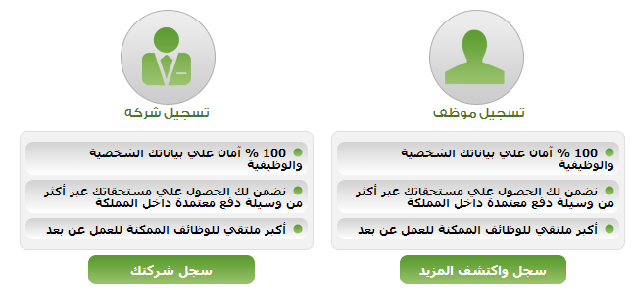
3.1. المستفيدين من إي-دوام

Slide 20
الموظف:-
فيديو إنشاء السيرة الذاتية
إنشاء سيرة ذاتية
أو تحميل السيرة الذاتية
التعاقد
« توفير نموذج إلكتروني للتعاقد »
عرض الصورة النهائية التي تظهر بها السيرة الذاتية
اختبر نفسك
« اجتياز اختبارات الشركات المتاحة بها الوظائف »
عرض الوظائف المتاحة
مهارتك تحدد تخصصك
«اختبارات توفر الوظائف المناسبة للمشتركين»
التدريب على نظم العمل عن بعد
جدول الوظائف المقترحة

Slide 21
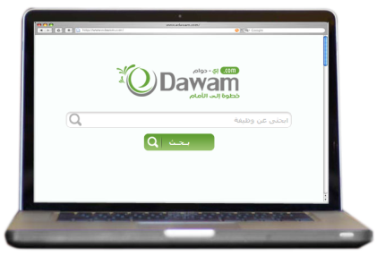
الشركة:-
الإعلان عن الوظائف
ضع اختبارك
نشر اختبار عام لكل شاغر وظيفي بالشركة ونسب محددة للقبول به.
الابلاغ عن شكوى
استخدام نموذج إلكتروني للإبلاغ عن شكوى بالموقع
اختيار الموظف
وذلك من خلال قوائم السير الذاتية الموجودة بالموقع
انهاء التعاقد مع موظف
اتابع خطوات محددة لضمان حقوق كلاً من الموظف والشركة
التعاقد مع الموظف
تنفيذ خطوات التعاقد مع الموظف من خلال استخدام نموذج الكتروني للعقد بالموقع
تعاقد مع البوابة لإدارة العمل عن بعد "ترجع لرغبة الشركة"
الاستفادة من خدمات متابعة حضور وغياب الموظف/ التزام بتنفيذ الأعمال المطلوبة / دفع الراتب.
أرشف سجلاتك
وذلك من خلال قوائم السير الذاتية الموجودة بالموقع

Slide 22
3.2. ضمان جدية التوظيف
الرواتب
التقييم
الشكاوي
التعاقد
إنهاء التعاقد
التحقق من البيانات

Slide 23
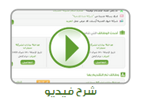
3.2. التدريب
دليل المستخدم
كتيب إلكترونية تعريفية
أسئلة شائعة

Slide 24
مع تحيــات ...

